Slide 1
ФИНАНСЫ
Лекция 4

Slide 2
Основы функционирования ГМФ. Бюджет. Бюджетное устройство. Бюджетный процесс.

Slide 3
Государственные и муниципальные финансы
Государственные финансы — совокупность экономических отношений, возникающих в реальном денежном обороте между государственными органами управления и другими экономическими субъектами в процессе которых происходит формирование и использование централизованных денежных фондов для финансирования расходных обязательств государства
Муниципальные финансы — совокупность экономических отношений, возникающих в реальном денежном обороте между муниципальными органами управления и другими экономическими субъектами в процессе которых происходит формирование и использование централизованных денежных фондов для финансирования расходных обязательств муниципального образования

Slide 4
Государственные и муниципальные финансы
В Российской Федерации, исходя из федеративного устройства, государственные финансы включают два уровня: финансы федеральных органов власти и финансы органов субъектов РФ.
Муниципальные финансы являются низовым звеном и выделены в самостоятельный структурный уровень.
Все три уровня государственных и муниципальных финансов тесно связаны между собой и образуют единую систему.

Slide 5
Бюджетный федерализм
В структуре государственных и муниципальных финансов главным элементом выступают взаимосвязанные бюджеты трех уровней - федерального, регионального (субъекта РФ) и местного.
Эти взаимосвязи обусловлены неравномерностью развития различных территорий и недостаточностью средств региональных и местных бюджетов.
Поэтому для достижения сбалансированности бюджетов существует система перераспределения средств между бюджетами разных уровней.

Slide 6
Типы государственного устройства
Унитарное государство;
Федеративное государство;

Slide 7
Бюджет
финансовый план государства или местных органов власти, который составляется на три года и имеет силу закона.
роспись доходов и расходов государства или централизованный фонд денежных средств.
В соответствии со статьей 6 Бюджетного кодекса РФ, бюджет — это форма образования и расходования фонда денежных средств, предназначенных для финансового обеспечения задач и функций государства и местного самоуправления.

Slide 8
Бюджет (как экономическая категория)
система денежных отношений, возникающих у государства с юридическими и физическими лицами по поводу перераспределения национального дохода в связи с образованием и использованием бюджетного фонда, предназначенного для финансирования народного хозяйства, социально-культурных мероприятий, нужд обороны и государственного управления. В этом случае бюджет представляет собой сложную систему экономических отношений, посредством которых, с одной стороны, осуществляется перераспределение созданного в обществе валового национального продукта, а, с другой, происходит выделение денежных средств из централизованного фонда на финансирование отдельных функций государства, деятельности хозяйствующих субъектов, финансирование социальных потребностей отдельных категорий граждан.

Slide 9
Бюджет (с функциональной точки зрения)
сложный инструмент регулирования экономики, воздействия на хозяйственную конъюнктуру, а также осуществления государством мероприятий, направленных на стимулирование экономики, проведение антикризисных мероприятий, решение социальных проблем.

Slide 10
Бюджетная система

Slide 11
Бюджетная система Российской Федерации
представляет собой основанную на экономических отношениях и государственном устройстве Российской Федерации, регулируемую нормами права совокупность федерального бюджета, бюджетов субъектов РФ, местных бюджетов и бюджетов государственных внебюджетных фондов.
(ст.10 БК РФ)

Slide 12
БЮДЖЕТНОЕ УСТРОЙСТВО
это организация бюджетной системы, которая включает три важных характеристики:
1) структуру бюджетной системы;
2) организационные принципы построения бюджетной системы;
3) взаимосвязи бюджетов, объединенных в бюджетной системе

Slide 13
Бюджетная система РФ основана на следующих принципах:
Статья 28. БК РФ
единства бюджетной системы Российской Федерации;
разграничения доходов, расходов и источников финансирования дефицитов бюджетов между бюджетами бюджетной системы Российской Федерации;
самостоятельности бюджетов;
равенства бюджетных прав субъектов Российской Федерации, муниципальных образований;
полноты отражения доходов, расходов и источников финансирования дефицитов бюджетов;

Slide 14
Бюджетная система РФ основана на следующих принципах:
Статья 28. БК РФ
сбалансированности бюджета;
эффективности использования бюджетных средств;
общего (совокупного) покрытия расходов бюджетов;
прозрачности (открытости);
достоверности бюджета;
адресности и целевого характера бюджетных средств;
подведомственности расходов бюджетов;
единства кассы.

Slide 15
Принцип самостоятельности бюджетов означает
право и обязанность органов государственной власти и органов местного самоуправления самостоятельно обеспечивать сбалансированность соответствующих бюджетов и эффективность использования бюджетных средств;
право и обязанность органов государственной власти и органов местного самоуправления самостоятельно осуществлять бюджетный процесс, за исключением случаев, предусмотренных настоящим Кодексом;
право органов государственной власти и органов местного самоуправления устанавливать в соответствии с законодательством Российской Федерации о налогах и сборах налоги и сборы, доходы от которых подлежат зачислению в соответствующие бюджеты бюджетной системы Российской Федерации;
право органов государственной власти и органов местного самоуправления в соответствии с настоящим Кодексом самостоятельно определять формы и направления расходования средств бюджетов (за исключением расходов, финансовое обеспечение которых осуществляется за счет межбюджетных субсидий и субвенций из других бюджетов бюджетной системы Российской Федерации);

Slide 16
Принцип самостоятельности бюджетов означает
недопустимость установления расходных обязательств, подлежащих исполнению за счет доходов и источников финансирования дефицитов других бюджетов бюджетной системы Российской Федерации, а также расходных обязательств, подлежащих исполнению одновременно за счет средств двух и более бюджетов бюджетной системы Российской Федерации, за счет средств консолидированных бюджетов или без определения бюджета, за счет средств которого должно осуществляться исполнение соответствующих расходных обязательств;
право органов государственной власти и органов местного самоуправления предоставлять средства из бюджета на исполнение расходных обязательств, устанавливаемых иными органами государственной власти и органами местного самоуправления, исключительно в форме межбюджетных трансфертов;
недопустимость введения в действие в течение текущего финансового года органами государственной власти и органами местного самоуправления изменений бюджетного законодательства Российской Федерации и (или) законодательства о налогах и сборах, законодательства о других обязательных платежах, приводящих к увеличению расходов и (или) снижению доходов других бюджетов бюджетной системы Российской Федерации без внесения изменений в законы (решения) о соответствующих бюджетах, предусматривающих компенсацию увеличения расходов, снижения доходов;
недопустимость изъятия дополнительных доходов, экономии по расходам бюджетов, полученных в результате эффективного исполнения бюджетов.

Slide 17
Принцип адресности и целевого характера бюджетных средств
бюджетные ассигнования и лимиты бюджетных обязательств доводятся до конкретных получателей бюджетных средств с указанием цели их использования.

Slide 18
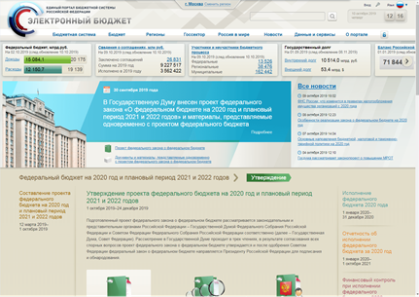

Slide 19
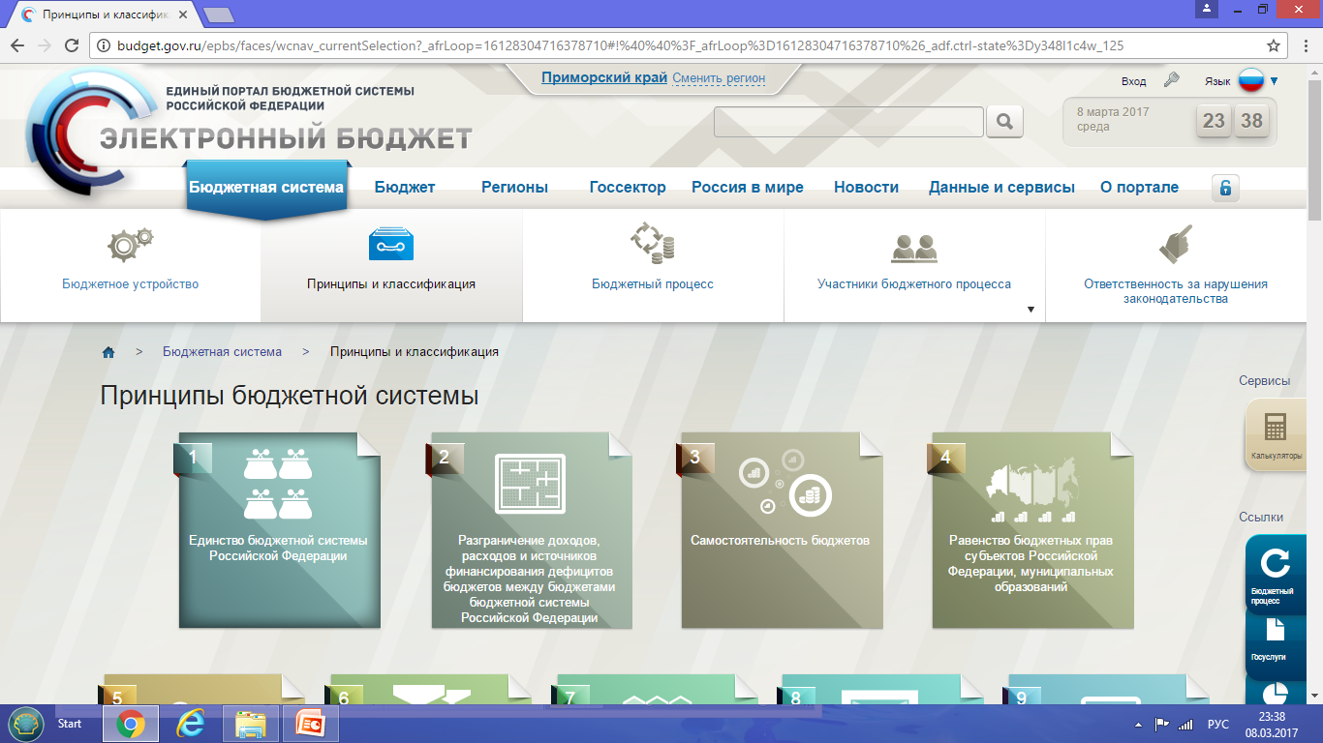

Slide 20
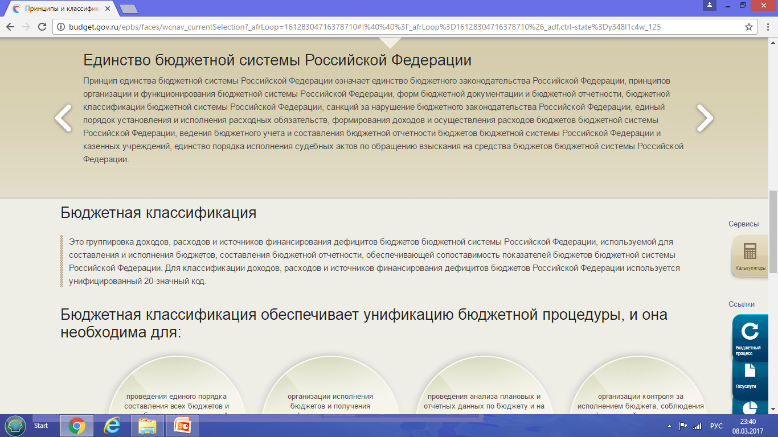

Slide 21
Консолидированный бюджет
Бюджет субъекта РФ и свод бюджетов муниципальных образований, находящихся на его территории, составляют консолидированный бюджет субъекта РФ.
В свою очередь, федеральный бюджет и консолидированные бюджеты субъектов РФ в сумме составляют консолидированный бюджет РФ.
Консолидированный бюджет РФ не утверждается законодательным органом власти. Он в большей степени используется как счетная единица для свода статистических показателей и анализа показателей бюджетной системы

Slide 22
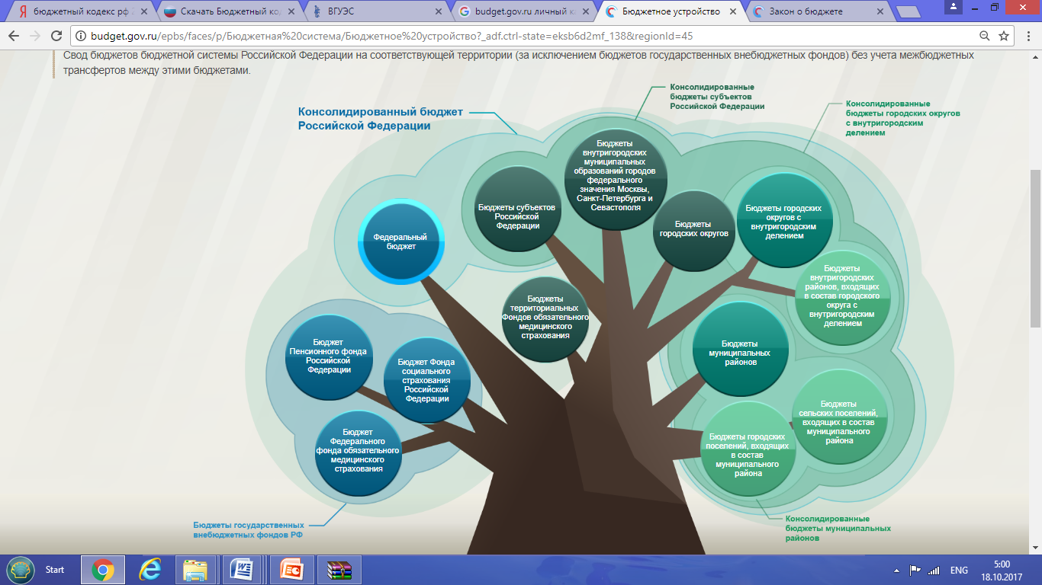

Slide 23
Виды доходов бюджета
Налоговые доходы
Неналоговые доходы
Безвозмездные поступления

Slide 24
(ст.47 БК)
К собственным доходам бюджетов относятся:
налоговые доходы, зачисляемые в бюджеты в соответствии с бюджетным законодательством Российской Федерации и законодательством о налогах и сборах;
неналоговые доходы, зачисляемые в бюджеты в соответствии с законодательством Российской Федерации, законами субъектов Российской Федерации и муниципальными правовыми актами представительных органов муниципальных образований;
доходы, полученные бюджетами в виде безвозмездных поступлений, за исключением субвенций.

Slide 25
Едиными для бюджетов бюджетной системы Российской Федерации разделами и подразделами классификации расходов бюджетов являются :
1) общегосударственные вопросы
2) национальная оборона
3) национальная безопасность и правоохранительная деятельность
4) национальная экономика
5) жилищно-коммунальное хозяйство
6) охрана окружающей среды
7) образование
8) культура, кинематография

Slide 26
Едиными для бюджетов бюджетной системы Российской Федерации разделами и подразделами классификации расходов бюджетов являются :
9) здравоохранение
10) социальная политика
11) физическая культура и спорт
12) средства массовой информации
13) обслуживание государственного и муниципального долга
14) межбюджетные трансферты общего характера бюджетам бюджетной системы Российской Федерации

Slide 27
ТАБЛИЦА СООТВЕТСТВИЯ ГОСУДАРСТВЕННЫХ ПРОГРАММ
Расходы бюджета | Федеральные программы | Региональные программы (ПК) | Муниципальные программы (Владивосток)
Общегосударственные вопросы
Национальная оборона | Государственная программа «Реализация государственной национальной политики»
...
...
Образование | Государственная программа «Развитие образования» | Государственная программа Приморского края «Развитие образования Приморского края» | Муниципальная программа «Образование и молодежь Владивостока»
...

Slide 28
Расходы бюджетов субъектов РФ
Значительная часть расходов бюджетов субъектов РФ, идет на финансирование социальных расходов – образование, здравоохранение, жилищно-коммунальное хозяйство. Часть расходов идет на поддержку отдельных отраслей региона (промышленность, сельское хозяйство, транспорт и др.). Существенную долю составляет финансовая помощь отдельным городам и районам.

Slide 29
Расходы местных бюджетов
затраты, возникающие в результате выполнения органами местного самоуправления своих функций. Они соответствуют природе и характеру местного самоуправления.

Slide 30
ФЗ №131 об общих принципах организации местного самоуправления в РФ
от 06.10.2003
Статья 16. Вопросы местного значения городского округа
Статья 16.1. Права органов местного самоуправления городского округа, городского округа с внутригородским делением, внутригородского района на решение вопросов, не отнесенных к вопросам местного значения городского округа, городского округа с внутригородским делением, внутригородского района

Slide 31
Дотации
— бюджетные средства, предоставляемые бюджету
другого уровня бюджетной системы на безвозмездной и безвозвратной основах на покрытие расчетных минимально необходимых текущих расходов без определения конкретных направлений расходов по их видам, при недостаточности у них собственных доходов и отчислений от регулирующих налогов.

Slide 32
Субсидии
— бюджетные средства, предоставляемые бюджету другого уровня на условиях долевого софинансирования целевых расходов. По сравнению с дотациями субсидии являются более гибкой формой и могут использоваться в регулировании инвестиционной бюджетной деятельности местных органов власти. Вместе с тем, поскольку субсидии предусматривают встречное финансирование из региональных и местных бюджетов, то в условиях роста дефицита бюджетов разных уровней они применимы не во всех случаях.

Slide 33
Субвенции
— бюджетные средства, предоставляемые бюджету другого уровня на безвозмездной и безвозвратной основах с указанием конкретной цели и на определенный срок. В случае не израсходования ее в установленный срок или расходования не по назначению соответствующие средства субвенции подлежат возврату в бюджет, из которого они были получены. Если же субвенция выделяется с указанием и других условий, то она называется обусловленной субвенцией. Различают текущие и инвестиционные субвенции в зависимости от их целевого характера и условий предоставления.

Slide 34
Бюджетный кредит
— это сумма денежных средств, выделяемых бюджету другого уровня на возвратной и возмездной основах.
Бюджетный кредит как форма выравнивания используется значительно реже, чем другие формы.

Slide 35
Бюджетный процесс

Slide 36
Бюджетный процесс
регламентируемая законодательством Российской Федерации деятельность органов государственной власти, органов местного самоуправления и иных участников бюджетного процесса по составлению и рассмотрению проектов бюджетов, утверждению и исполнению бюджетов, контролю за их исполнением, осуществлению бюджетного учета, составлению, внешней проверке, рассмотрению и утверждению бюджетной отчетности

Slide 37
Бюджетный кодекс РФ ч.3
Раздел V. Участники бюджетного процесса
Раздел VI. Составление проектов бюджетов
Раздел VII. Рассмотрение и утверждение бюджетов
Раздел VIII. Исполнение бюджетов
Раздел VIII.1. Составление, внешняя проверка, рассмотрение и утверждение бюджетной отчетности
Раздел IX. Государственный (муниципальный) финансовый контроль

Slide 38
Участниками бюджетного процесса являются:
- Президент Российской Федерации;
- высшее должностное лицо субъекта Российской Федерации, глава муниципального образования;
- законодательные (представительные) органы государственной власти и представительные органы местного самоуправления;
- исполнительные органы государственной власти (исполнительно-распорядительные органы муниципальных образований);
- Центральный банк Российской Федерации;
- органы государственного (муниципального) финансового контроля;
- органы управления государственными внебюджетными фондами;
- главные распорядители (распорядители) бюджетных средств;
- главные администраторы (администраторы) доходов бюджета;
- главные администраторы (администраторы) источников финансирования дефицита бюджета;
- получатели бюджетных средств.

Slide 39
Распределе-ние участников бюджетного процесса по уровням бюджетной системы | Наименова-ние участника согласно бюджетному кодексу | ФЕДЕРАЛЬ-НЫЙ | РЕГИОНАЛЬ-НЫЙ | МЕСТНЫЙ

Slide 40
Распределе-ние участников бюджетного процесса по уровням бюджетной системы | Наименова-ние участника согласно бюджетному кодексу | ФЕДЕРАЛЬ-НЫЙ | РЕГИОНАЛЬ-НЫЙ | МЕСТНЫЙ
 | Президент Российской Федерации
 | высшее должностное лицо субъекта Российской Федерации, глава муниципального образования

Slide 41
Распределе-ние участников бюджетного процесса по уровням бюджетной системы | Наименова-ние участника согласно бюджетному кодексу | ФЕДЕРАЛЬ-НЫЙ | РЕГИОНАЛЬ-НЫЙ | МЕСТНЫЙ
 | Президент Российской Федерации | Президент Российской Федерации | - | -
 | высшее должностное лицо субъекта Российской Федерации, глава муниципального образования

Slide 42
Распределе-ние участников бюджетного процесса по уровням бюджетной системы | Наименова-ние участника согласно бюджетному кодексу | ФЕДЕРАЛЬ-НЫЙ | РЕГИОНАЛЬ-НЫЙ | МЕСТНЫЙ
 | Президент Российской Федерации | Президент Российской Федерации
 | высшее должностное лицо субъекта Российской Федерации, глава муниципального образования |  | Губернатор Приморского края

Slide 43
Распределе-ние участников бюджетного процесса по уровням бюджетной системы | Наименова-ние участника согласно бюджетному кодексу | ФЕДЕРАЛЬ-НЫЙ | РЕГИОНАЛЬ-НЫЙ | МЕСТНЫЙ
 | Президент Российской Федерации | Президент Российской Федерации
 | высшее должностное лицо субъекта Российской Федерации, глава муниципального образования |  | Губернатор Приморского края | Глава г.Владивостока (мэр)

Slide 44
Бюджетные Полномочия участников бюджетного процесса
Законодательные органы власти
рассматривают и утверждают соответствующие бюджеты бюджетной системы Российской Федерации и отчеты об их исполнении, осуществляют контроль в ходе рассмотрения отдельных вопросов исполнения соответствующих бюджетов на своих заседаниях, заседаниях комитетов, комиссий, рабочих групп законодательных (представительных) органов, в ходе проводимых законодательными (представительными) органами слушаний и в связи с депутатскими запросами, формируют и определяют правовой статус органов внешнего государственного (муниципального) финансового контроля, осуществляют другие полномочия.

Slide 45
Бюджетные Полномочия участников бюджетного процесса
Бюджетные полномочия исполнительных органов государственной власти (исполнительно-распорядительных органов муниципальных образований)
обеспечивают составление проекта бюджета (проекта бюджета и среднесрочного финансового плана), вносят его с необходимыми документами и материалами на утверждение законодательных (представительных) органов, разрабатывают и утверждают методики распределения и (или) порядки предоставления межбюджетных трансфертов, обеспечивают исполнение бюджета и составление бюджетной отчетности, представляют отчет об исполнении бюджета на утверждение законодательных (представительных) органов, обеспечивают управление государственным (муниципальным) долгом, осуществляют иные полномочия

Slide 46
Бюджетные Полномочия участников бюджетного процесса
Бюджетные полномочия исполнительных органов государственной власти (исполнительно-распорядительных органов муниципальных образований)
Финансовые органы составляют проект соответствующего бюджета (проект бюджета и среднесрочного финансового плана), представляют его с необходимыми документами и материалами для внесения в законодательный (представительный) орган, организуют исполнение бюджета, устанавливают порядок составления бюджетной отчетности, осуществляют иные бюджетные полномочия. Финансовые органы или иные уполномоченные органы ежемесячно составляют и представляют отчет о кассовом исполнении бюджета в порядке, установленном Министерством финансов Российской Федерации.
Федеральное казначейство осуществляет бюджетные полномочия по кассовому обслуживанию исполнения бюджетов бюджетной системы Российской Федерации

Slide 47
Бюджетные Полномочия участников бюджетного процесса
Бюджетные полномочия Центрального банка Российской Федерации
Центральный банк Российской Федерации совместно с Правительством Российской Федерации разрабатывает и представляет на рассмотрение Государственной Думы основные направления денежно-кредитной политики.
Центральный банк Российской Федерации обслуживает счета бюджетов, за исключением случая, указанного в пункте 4 статьи 156 БК РФ.
Центральный банк Российской Федерации осуществляет функции генерального агента по государственным ценным бумагам Российской Федерации.

Slide 48
Бюджетные Полномочия участников бюджетного процесса
Бюджетные полномочия органов государственного (муниципального) финансового контроля
Бюджетные полномочия органов государственного (муниципального) финансового контроля, к которым относятся Счетная палата Российской Федерации, контрольно-счетные органы субъектов Российской Федерации и муниципальных образований, Федеральная служба финансово-бюджетного надзора, органы государственного (муниципального) финансового контроля, являющиеся органами (должностными лицами) исполнительной власти субъектов Российской Федерации (местных администраций), по осуществлению государственного (муниципального) финансового контроля установлены БК РФ

Slide 49
Бюджетные Полномочия участников бюджетного процесса
Счетная палата Российской Федерации, контрольно-счетные органы субъектов Российской Федерации и муниципальных образований также осуществляют бюджетные полномочия по:
- аудиту эффективности, направленному на определение экономности и результативности использования бюджетных средств;
- экспертизе проектов законов (решений) о бюджетах, иных нормативных правовых актов бюджетного законодательства Российской Федерации, в том числе обоснованности показателей (параметров и характеристик) бюджетов;
- экспертизе государственных (муниципальных) программ;
- анализу и мониторингу бюджетного процесса, в том числе подготовке предложений по устранению выявленных отклонений в бюджетном процессе и совершенствованию бюджетного законодательства Российской Федерации;
- подготовке предложений по совершенствованию осуществления главными администраторами бюджетных средств внутреннего финансового контроля и внутреннего финансового аудита.

Slide 50
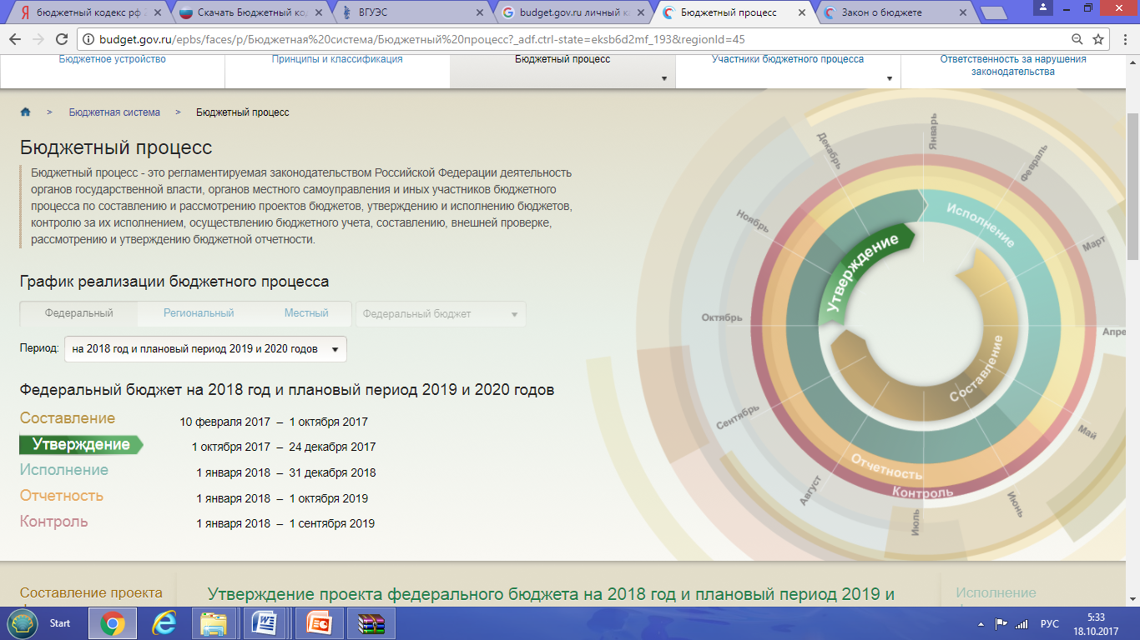

Slide 51
Составление проекта бюджета
Ст.170.1
Долгосрочное бюджетное планирование осуществляется путем формирования бюджетного прогноза РФ на долгосрочный период.
Бюджетный прогноз – это документ, содержащий прогноз основных характеристик соответствующих бюджетов бюджетной системы РФ, показатели финансового обеспечения государственных программ, иные показатели, характеризующие бюджеты, а также содержащий основные подходы формированию бюджетной политики на долгосрочный период.

Slide 52
Прогнозирование доходов бюджета
Доходы бюджета прогнозируются на основе прогноза социально-экономического развития территории в условиях действующего на день внесения проекта закона (решения) о бюджете в законодательный (представительный) орган законодательства о налогах и сборах и бюджетного законодательства Российской Федерации, а также законодательства Российской Федерации, законов субъектов Российской Федерации и муниципальных правовых актов представительных органов муниципальных образований, устанавливающих неналоговые доходы бюджетов бюджетной системы Российской Федерации.

Slide 53
ОСНОВЫ СОСТАВЛЕНИЯ ПРОЕКТОВ БЮДЖЕТОВ
Проект бюджета составляется на основе прогноза социально-экономического развития в целях финансового обеспечения расходных обязательств.
Проект федерального бюджета и проекты бюджетов государственных внебюджетных фондов Российской Федерации составляются и утверждаются сроком на три года - очередной финансовый год и плановый период.
Проект бюджета субъекта Российской Федерации и проекты территориальных государственных внебюджетных фондов составляются и утверждаются сроком на три года - очередной финансовый год и плановый период.
Проект бюджета муниципального района, проект бюджета городского округа составляются и утверждаются сроком на один год (на очередной финансовый год) или сроком на три года (очередной финансовый год и плановый период) в соответствии с муниципальными правовыми актами представительных органов муниципальных образований.

Slide 54
ОСНОВЫ СОСТАВЛЕНИЯ ПРОЕКТОВ БЮДЖЕТОВ
Проект бюджета поселения составляется и утверждается сроком на один год (на очередной финансовый год) или сроком на три года (очередной финансовый год и плановый период) в соответствии с муниципальным правовым актом представительного органа поселения.
В случае, если проект местного бюджета составляется и утверждается на очередной финансовый год, местная администрация муниципального образования разрабатывает и утверждает среднесрочный финансовый план муниципального образования.

Slide 55
Послание Президента Федеральному Собранию
Послание Президента Российской Федерации направляется Федеральному Собранию Российской Федерации не позднее марта года, предшествующего очередному финансовому году.
В Послании Президента Российской Федерации определяется бюджетная политика Российской Федерации на очередной финансовый год и плановый период.

Slide 56
Послание Президента Федеральному Собранию
20 февраля 2019 год.
15 января 2020
21 апреля 2021
21 февраля 2023
29 февраля 2024

Slide 57
Составление проектов бюджетов
- исключительная прерогатива Правительства Российской Федерации, высших исполнительных органов государственной власти субъектов Российской Федерации и местных администраций муниципальных образований.
Непосредственное составление проектов бюджетов осуществляют Министерство финансов Российской Федерации, органы управления государственными внебюджетными фондами, финансовые органы субъектов Российской Федерации и муниципальных образований

Slide 58
Бюджетный процесс
Начальный этап бюджетного процесса. На этом этапе составляется прогноз социально-экономического развития государства, определяются основные характеристики бюджета на очередной финансовый год и плановый период, основные методы и направления покрытия дефицита бюджета, долговая политика государства, а также распределение бюджетных ассигнований, утверждаются основные направления налоговой, бюджетной, таможенно-тарифной и денежно-кредитной политики на очередной финансовый год и плановый период. Подготавливаются проекты бюджетов.

Slide 59
Составление проектов бюджетов основывается на:
Положениях послания Президента Федеральному Собранию
Основных направлениях бюджетной, налоговой и таможенно-тарифной политики
Прогнозе социально-экономического развития
Бюджетном прогнозе на долгосрочный период
Государственных программах

Slide 60
Рассмотрение и утверждение проекта бюджета
Вторая стадия бюджетного процесса.
Проект бюджета передается на рассмотрение в законодательный орган.

Slide 61
Документы предоставляемые одновременно с проектом бюджета
- основные направления бюджетной, налоговой и таможенно-тарифной политики;
- предварительные итоги социально-экономического развития соответствующей территории за истекший период текущего финансового года и ожидаемые итоги социально-экономического развития соответствующей территории за текущий финансовый год;
- прогноз социально-экономического развития соответствующей территории;
- прогноз основных характеристик (общий объем доходов, общий объем расходов, дефицита (профицита) бюджета) консолидированного бюджета соответствующей территории на очередной финансовый год и плановый период либо утвержденный среднесрочный финансовый план;
- пояснительная записка к проекту бюджета;

Slide 62
Документы предоставляемые одновременно с проектом бюджета
- методики (проекты методик) и расчеты распределения межбюджетных трансфертов;
- верхний предел государственного (муниципального) внутреннего долга на 1 января года, следующего за очередным финансовым годом (очередным финансовым годом и каждым годом планового периода), и (или) верхний предел государственного внешнего долга на 1 января года, следующего за очередным финансовым годом и каждым годом планового периода;
- оценка ожидаемого исполнения бюджета на текущий финансовый год;
- проекты законов о бюджетах государственных внебюджетных фондов;
- предложенные законодательными (представительными) органами, органами судебной системы, органами внешнего государственного (муниципального) финансового контроля проекты бюджетных смет указанных органов, представляемые в случае возникновения разногласий с финансовым органом в отношении указанных бюджетных смет;
- иные документы и материалы.

Slide 63
Документы предоставляемые одновременно с проектом бюджета
Начиная с 2019 года внесение в Государственную Думу
документов и материалов, представляемых одновременно
с проектом федерального закона о федеральном бюджете,
будет осуществляться в электронном виде путем размещения
на едином портале бюджетной системы Российской Федерации

Slide 64
Бюджетный процесс
Правительство Российской Федерации вносит на рассмотрение и утверждение в Государственную Думу проект федерального закона о федеральном бюджете на очередной финансовый год и плановый период не позднее 15 сентября текущего года (приостановлено с 01.01.2024 до 01.01.2025. В 2024 г. проект ФЗ вносится на рассмотрение и утверждение не позднее 1 октября)
Проект федерального закона о федеральном бюджете на очередной финансовый год и плановый период считается внесенным в срок, если он доставлен в Государственную Думу до 24 часов.
Одновременно указанный законопроект представляется Президенту Российской Федерации.
Раздел 7, глава 22, статья 192.

Slide 65
Бюджетный процесс
Проект федерального закона о федеральном бюджете на очередной финансовый год и плановый период, внесенный с соблюдением требований настоящего Кодекса, в течение трех дней направляется Советом Государственной Думы или в период парламентских каникул Председателем Государственной Думы в Совет Федерации, другим субъектам права законодательной инициативы, в комитеты Государственной Думы для внесения замечаний и предложений, а также в Счетную палату Российской Федерации на заключение.
Совет Государственной Думы направляет проект федерального закона о федеральном бюджете на очередной финансовый год и плановый период в Комитет по бюджету и по предложению Комитета по бюджету определяет профильные комитеты Государственной Думы, ответственные за рассмотрение отдельных разделов, подразделов и государственных программ Российской Федерации (далее - профильные комитеты).

Slide 66
Бюджетный процесс
В рамках второго этапа подготовленные проекты бюджетов рассматриваются законодательным и представительным органом Российской Федерации - Государственной Думой и Советом Федерации соответственно. Рассмотрение проходит в трех чтениях, в результате согласования всех спорных вопросов проекты бюджетов утверждаются и после одобрения Советом Федерации Федерального Собрания Российской Федерации направляются на подпись Президенту Российской Федерации. Принятый законодательно и подписанный Президентом Российской Федерации проект бюджета становится федеральным законом.

Slide 67
Бюджетный процесс
Государственная Дума рассматривает проект федерального закона о федеральном бюджете на очередной финансовый год и плановый период в течение 60 дней в трех чтениях.

Slide 68
Бюджетный процесс
При рассмотрении Государственной Думой проекта федерального закона о федеральном бюджете на очередной финансовый год и плановый период в первом чтении обсуждается его концепция, прогноз социально-экономического развития Российской Федерации, в том числе указываемые в федеральном законе о федеральном бюджете прогнозируемый объем валового внутреннего продукта и уровень инфляции, положенные в основу формирования основных характеристик федерального бюджета, и основные направления бюджетной политики Российской Федерации и основные направления налоговой политики Российской Федерации.

Slide 69
Бюджетный процесс
Предметом рассмотрения проекта федерального закона о федеральном бюджете на очередной финансовый год и плановый период во втором чтении являются текстовые статьи проекта федерального закона о федеральном бюджете, а также приложения к нему, устанавливающие:
- перечень главных администраторов доходов федерального бюджета;
- перечень главных администраторов источников финансирования дефицита федерального бюджета;
- бюджетные ассигнования (за исключением утвержденных в первом чтении условно утверждаемых (утвержденных) расходов) по разделам, подразделам, целевым статьям (государственным программам Российской Федерации и непрограммным направлениям деятельности), группам видов расходов классификации расходов федерального бюджета на очередной финансовый год и плановый период в пределах общего объема расходов федерального бюджета на очередной финансовый год и плановый период, утвержденных в первом чтении, в соответствии с пунктом 2 статьи 192 БК РФ;
- основные показатели государственного оборонного заказа на очередной финансовый год и плановый период;

Slide 70
Бюджетный процесс
При рассмотрении проекта федерального закона о федеральном бюджете на очередной финансовый год и плановый период в третьем чтении утверждается приложение, содержащее ведомственную структуру расходов федерального бюджета на очередной финансовый год и плановый период (по главным распорядителям бюджетных средств, разделам, подразделам, целевым статьям (государственным программам Российской Федерации и непрограммным направлениям деятельности), группам видов расходов классификации расходов федерального бюджета) в соответствии с распределением бюджетных ассигнований, утвержденным во втором чтении.

Slide 71
Бюджетный процесс
Для рассмотрения в третьем чтении законопроект выносится на голосование в целом.
Принятый Государственной Думой федеральный закон о федеральном бюджете на очередной финансовый год и плановый период в течение пяти дней со дня принятия передается на рассмотрение Совета Федерации.

Slide 72
Бюджетный процесс
Совет Федерации рассматривает федеральный закон о федеральном бюджете на очередной финансовый год и плановый период в течение 14 дней со дня представления Государственной Думой.
При рассмотрении федеральный закон о федеральном бюджете на очередной финансовый год и плановый период голосуется на предмет его одобрения в целом.
Одобренный Советом Федерации федеральный закон о федеральном бюджете на очередной финансовый год и плановый период в течение пяти дней со дня одобрения направляется Президенту Российской Федерации для подписания и обнародования.
В случае отклонения федерального закона о федеральном бюджете на очередной финансовый год и плановый период Советом Федерации указанный федеральный закон передается для преодоления возникших разногласий в согласительную комиссию. Согласительная комиссия в течение 10 дней выносит на повторное рассмотрение Государственной Думы согласованный федеральный закон о федеральном бюджете на очередной финансовый год и плановый период.

Slide 73
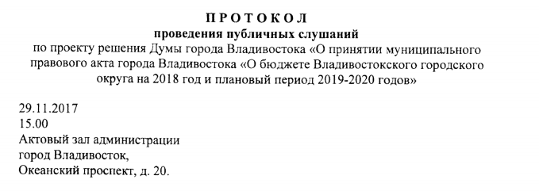
Рассмотрение и утверждение местных бюджетов

Slide 74
Бюджетный процесс
Третий этап:
Исполнение федерального бюджета и бюджетов государственных внебюджетных фондов Российской Федерации обеспечивается Правительством Российской Федерации. Исполнение бюджетов организуется на основе сводной бюджетной росписи и кассового плана. Бюджеты исполняются по доходам, расходам и источникам финансирования дефицита бюджета на основе принципов единства кассы и подведомственности расходов.

Slide 75
ЗАДАНИЕ 2 К ПРАКТИЧЕСКОМУ ЗАНЯТИЮ №3
Домашнее задание к практике 3:
Таблица участников бюджетного процесса
Таблица соответсвия госпрограмм
Схема (алгоритм) второй стадии бюджетного процесса на федеральном уровне (стадия рассмотрения и утверждения, со сроками из БК

